Slide 1
飲む行為に付加価値を与えるグラス型ディスプレイ
石井万里(電気通信大学2年) 千葉桃子(武蔵野美術大学3年)
栗田侑弥(電気通信大学2年) 中村俊勝(北陸先端科学技術大学院大学2年)
Notes:
電気通信大学学域2年の石井万里と申します。
本日は、我々が開発している
「飲む行為に付加価値を与えるグラス型ディスプレイ」
について説明させていただきます。

Slide 2
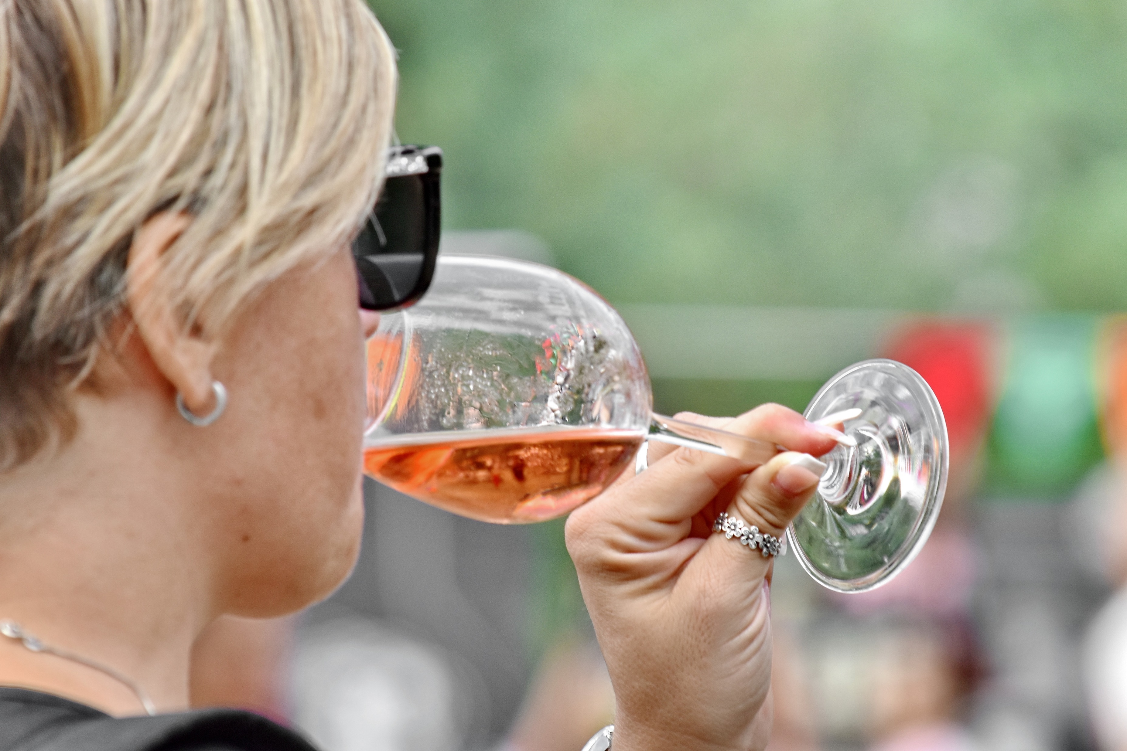
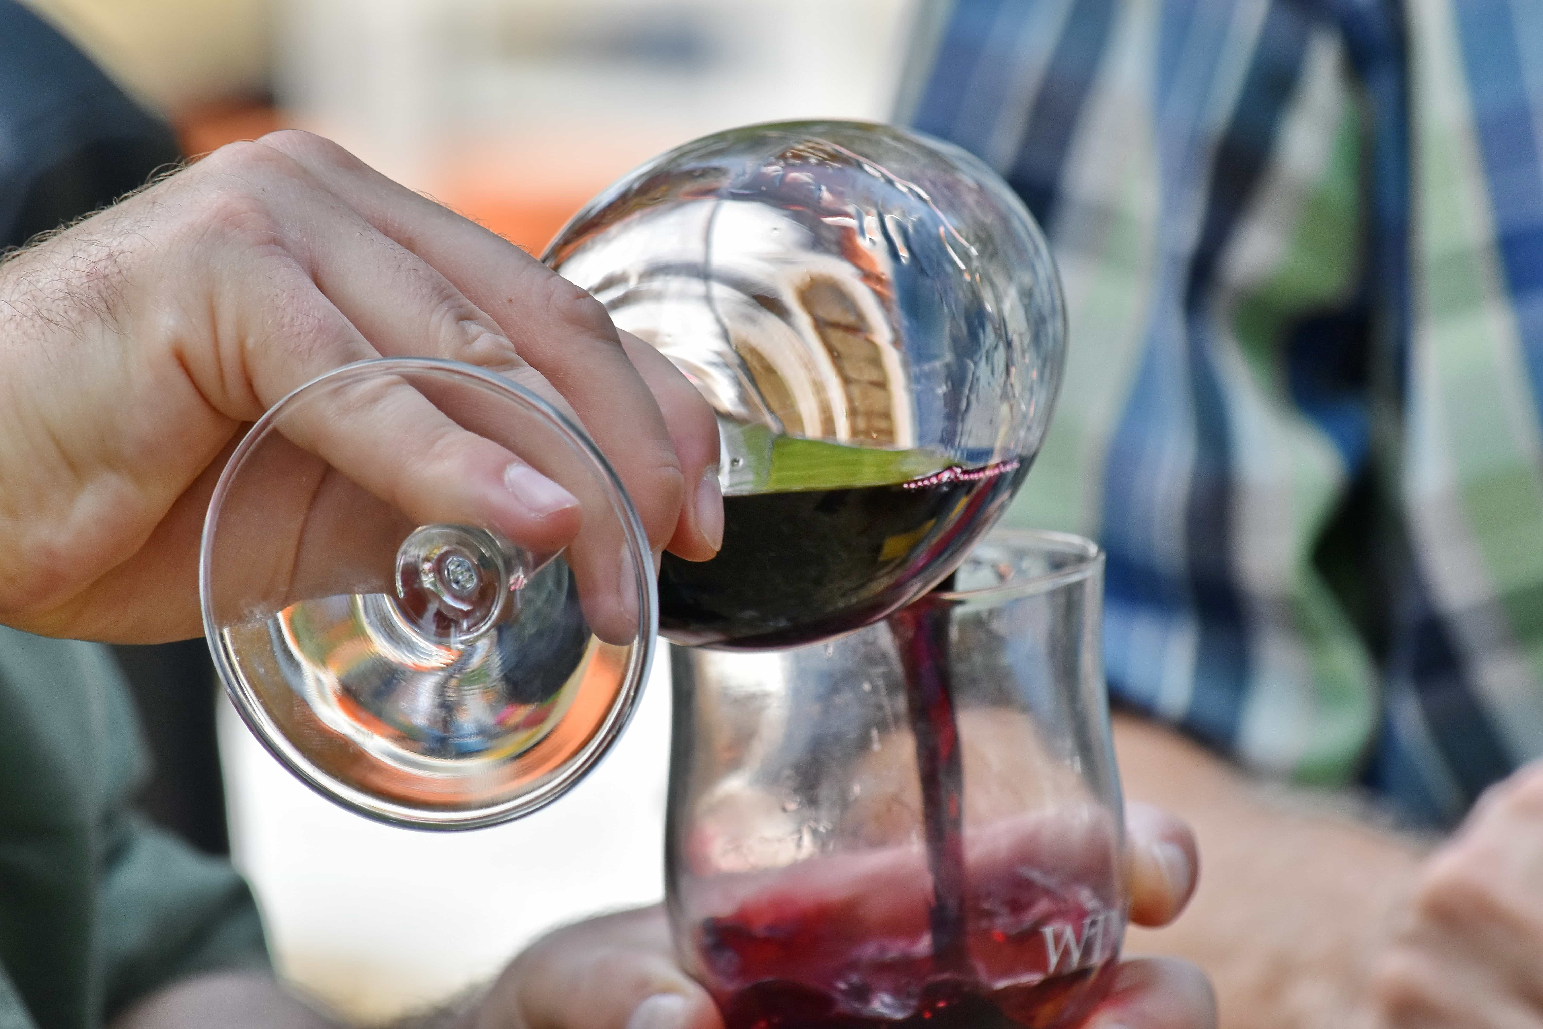
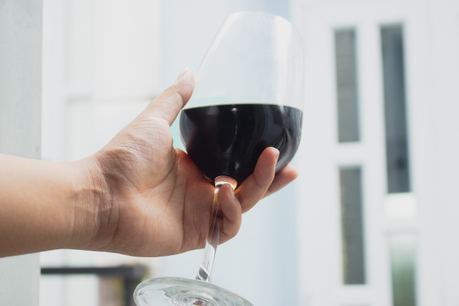
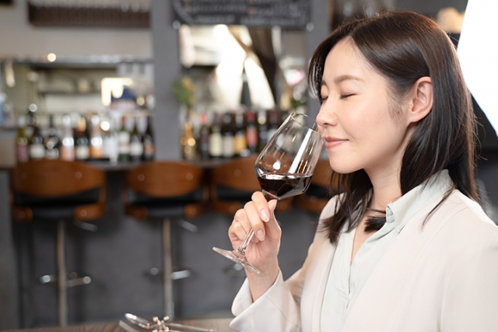
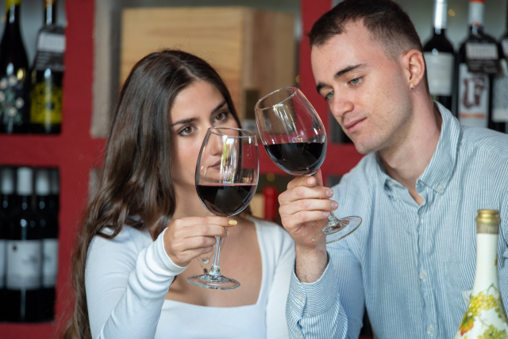
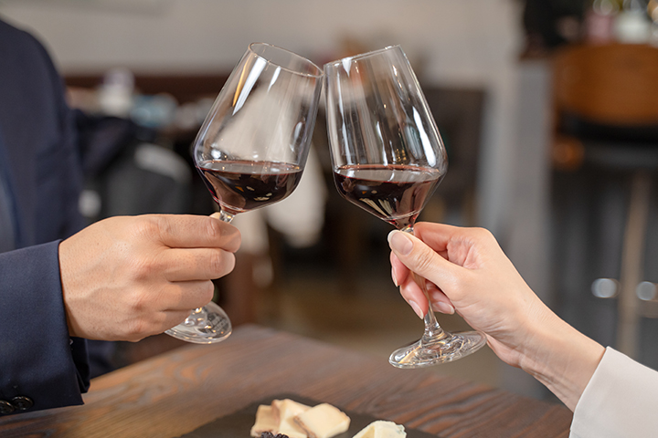
グラスと人とのインタラクション
五感を使った様々な動作での鑑賞
Notes:
私たちは日々様々なものを飲んでいます。その中でも、飲み物をコップやグラスに注いで飲むという行為は、私たちが行う「飲む動作」の中でも最も親しみやすい行為だと思います。
グラスから飲みものを飲むという行為は、様々な興味深い動作で構成されています。
例えばワインをテイスティングするとき、ワインをグラスに注ぎ、グラスの持ち手部分を持ち、グラスを傾けながら注がれた液体の色を様々な角度から鑑賞します。さらに手に持ったグラスを回し、ワインを回転させることで空気に触れさせ、グラスの上から顔を近づけることでグラスの中に漂うワインの香りを楽しんだりもします。また実際にワインを口にする際は淵に口を付け、グラスの中の液面を目で見ながらグラスを傾け、口の中に液体を流し込みます。このように、グラスを使って飲むという行為には、ただ「飲む」だけではない様々な五感を使った魅力的な鑑賞行為・動作が含まれています。

Slide 3

提案
一連の「グラスで飲む」行為をより魅力的なものに
各行為を詳細に計測
注ぐ、回す、飲み込む、傾ける、眺める
液体の色、量、液面の傾き、体験者の表情、唇と淵の接触判定
それらに合わせたリアルタイムな情報提示
グラス周囲から眺めた場合、俯瞰的な映像提示
グラス内部に顔を近づけた場合、没入感のある映像提示
Notes:
そこで私たちは、このような「グラスで飲み物を飲む」ために行う様々な行為・動作に着目し、グラスとの各インタラクションの楽しさを増大させ、より魅力的なものにしたいと考えました。
この実現のために、私たちはグラスを使った様々な飲む行為の前後にある注ぐ、回す、飲み込む、傾ける、眺めるなどといった所作を液体の色や量、液面の傾き、体験者の表情、唇とグラスの淵の接触などの観点より詳細に計測し、さらにその得られた情報に合わせ、グラス周囲から眺めあ場合リアルタイムな情報提示が可能なデバイスの開発を試みることにしました。

Slide 4
提案
「グラスで飲み物を飲む」という行為をより魅力的なものに
各行為を詳細に計測
それらに合わせたリアルタイムな情報提示
Notes:
そこで私たちは、このような「グラスで飲み物を飲む」ために行う様々な行為・動作に着目し、グラスとの各インタラクションの楽しさを増大させ、より魅力的なものにしたいと考えました。
この実現のために、私たちはグラスを使った様々な飲む行為の前後にある所作を詳細に計測し、さらにそれらに合わせたリアルタイムな情報提示が可能なデバイスの開発を試みることにしました。

Slide 5
提案するデバイス
「グラスからの視点」を利用したグラス型ディスプレイ
ワイングラス底部内蔵の小型カメラ
使用者に「より近い」位置からの詳細な動作計測を可能に
ワイングラス底部内蔵の小型プロジェクタ
カップ部の底の魚眼レンズにて映像を拡げ、側面に映像を投影
Notes:
それが、現在開発を進めている「グラスからの視点」を利用したグラス型のディスプレイです。
ワイングラスの底に小型のカメラとプロジェクタを内蔵することで、使用者により近いグラスの内側からの詳細な動作計測
画面が切り替わる

Slide 6
提案するデバイス
「グラスからの視点」を利用したグラス型ディスプレイ
ワイングラスの底に小型のカメラとプロジェクタ内蔵
使用者の「より近い」ところからの詳細な動作計測を可能に
液体の色、量、液面の傾き、体験者の表情、唇と淵の接触判定
使用者の「より近い」ところへの映像提示を可能に
グラス周囲から眺めた場合、俯瞰的な映像提示
グラス内部に顔を近づけた場合、没入感のある映像提示
Notes:
それが、現在開発を進めている「グラスからの視点」を利用したグラス型のディスプレイです。
このデバイスは、ワイングラスの底面のプレート部分に小型のカメラとプロジェクタを内蔵してあり、。
底面のカメラにより、使用者により近いグラスの内側から撮影を行うことができ詳細な動作計測が可能となります。具体的には、グラス内の液体の色や量、液面の傾き、体験者の表情、及び唇とグラスの淵の接触判定などの計測を対象としています。
また、プロジェクタも内蔵することで使用者のより近いところへの直接的な映像提示を可能にします。
画面が切り替わる

Slide 7
プロトタイピング
カップ部
半透明なプラスチックのカップ
下部に小型超広角レンズ
ステム部
握ることのできる細さ
３Dプリンターにて作成
プレート部
USBカメラ
小型プロジェクタ
Notes:
（カップ部、ステム部、プレート部親で）
ステムー握れるように補足している
魚眼レンズどっちでも
使う機材
具体的なプロジェクタの型番、ルーメン、バッテリー、スペック
カメラ、レンズ
スペック
重要な性能（ルーメン、解像度）
使用するパーツ
具体的に
パーツの選定までしてる
試作機の写真
投影した結果（ここまでできてる）

Slide 8
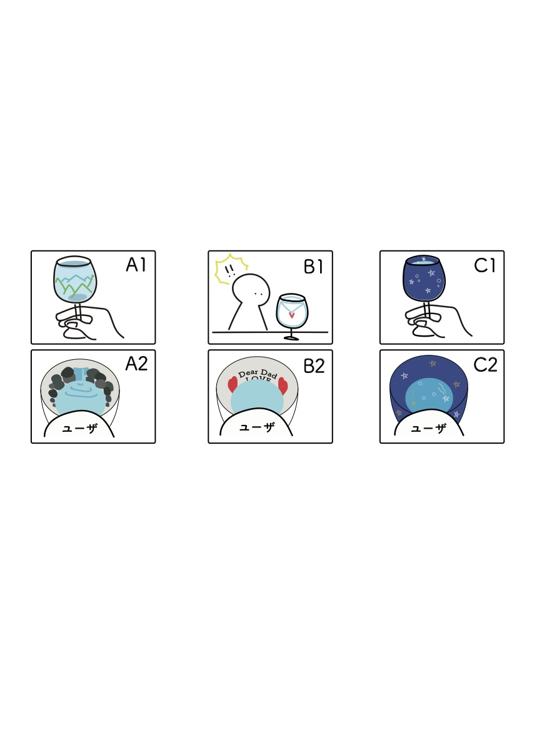
アプリケーション案
飲む前後の「眺める」体験
「一度きりの飲む」行為
「飲み込む」体験
Notes:
（それぞれ指しながら説明）
今回はシステムのアプリケーション例として次の3種類を紹介します。
まず、グラスを眺める行為の拡張の1例として向かって左の図A1、A2を提案します。
リアルタイムにユーザの視線を読み取り、ユーザがグラスの外側を眺めている時には、
遠目に見た澄んだ山脈が投影され、内側を覗きこんで飲む時には、岩の隙間から湧き水が流れ出る場面が投影されます。山脈を見て中の飲料を飲みたい気持ちが掻き立てられ、湧き水を見ながら飲むことでより美味しく感じられると考えました。
次に、一度きりの飲む行為の演出の一例として、真ん中の図B1、B2を提案します。
ユーザがグラスの外側を眺めている時には手紙の封筒が投影され、内側を覗きこみ一口一口飲み進めることで内側の水面より上の部分にメッセージの文字が現れていきます。段々と見えてくる文字を読むことで手紙を一行ずつ噛みしめて読むように一口一口を楽しんでほしいと考えています。
3つ目に、飲み込む体験の拡張の一例として向かって右の図C1、C2のようなアプリケーションを提案します。まず、グラス側面には星空を投影します。そして、グラスに入った炭酸水の泡をリアルタイムに検出し、泡に光を強く当てると泡は流れ星のようになります。ユーザが中身を飲むためにグラスを傾けると流れ星が口に向かって流れ込んでくるこれまでにない体験を実現でき、ユーザに驚いを与えられると想定しています。

Slide 9
まとめと今後の展望
まとめ
「飲む」行為に着目
「グラスからの視点」を利用したグラス型ディスプレイ
リアルタイムな計測による視覚情報の提示
今後の展望
アプリケーションの試作
プロトタイプの改良
グラスと人との関係性の多様さに対応したコンテンツの充実
Notes:
グラス視点ーいろいろ良い

Slide 10
「飲む」＋「視覚」の関係性
・飲みたくなるか(グラスとの関わりがある前)
パッケージや飲料の色など
・飲んでいる最中(グラスとの関わりがある状態)
見た目から炭酸を感じる

